Slide 1
الخط العربي الاسلامي
أ.م.د. لقاء عادل حسين

Slide 2
7. الرقعة : من الخطوط البسيطة والأقل تعقيدًا ، يكاد يخلو من التحسينات والتزويقات الشكلية ، قليل التدوير والميلان ، استعمل للخطوط السريعة والعنوانات ، واضح ومتين ، سلس في الكتابة والتدوين ، انتشر مع انتشار الصحافة حيث كتبت به الأخبار والموضوعات ، استعمل في دواوين الدولة ، انتشر بمصر والعراق .

Slide 4
أنواع أخرى : الطغراء : وهو خط مرسوم بطريقة الحروف الملتفة والمتداخلة ، تدخل فيه الأسماء والألقاب ، كتب به الطرة صاحب اللامية وكان شاعر خطاط ، صوره متنوعة منها ما يحمل اسم ومنها ما يحمل مقطع ، يكتب به الثلث والنسخ والنستعليق والديواني ، انتشر على يد الأتراك كحامد الآمدي ومحمد الزهري وولهاشم البغدادي نماذج وانتشر بمصر ، من كتابه : عزيز الرفاعي ، وحبيب الله فضائلي ، وصبري الخطاط ، ومحمد عزة الكركوكي .

Slide 5
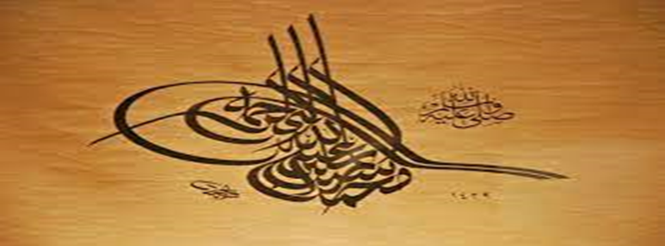
خط الطغراء

Slide 6
خط السياقة : تداول في الصحف المصرية ، خط محدود ، وقيل استخدمه العثمانيين ، أقرب إلى الديواني تشوبه أحرف الرقعة أو الكوفي .

Slide 7
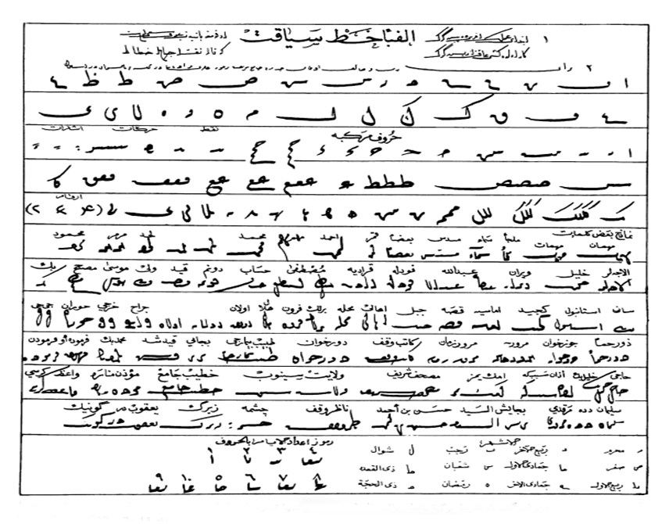

Slide 8
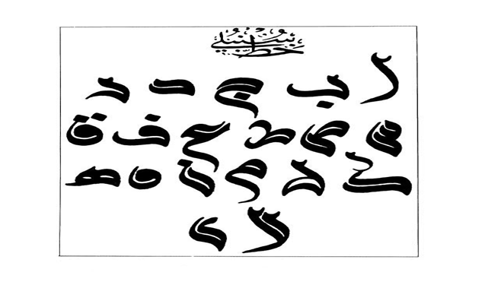
السنبلي : له حروف الديواني ، راج لدى خطاطي العثمانية ثم انحسر واستعمل في الحليات

Slide 9
و خط الرقاع ، وغبار الحلبة ، والخط الحوائجي نسبة إلى الحاجة وسرعة الكتابة به وهو قريب من الرقعة ، والخط المثنى ، والمحمى وهو خط تتعسر قراءته يكتب بشكل فني مقلوب أو متشابك .

Slide 10
النقط والشكل والاعجام :
النقط : أو الاعجام هي تلك العلامات الصغيرة التي توضع فوق الحروف المتشابهة في الرسم أو تحتها لتميها عن بعضها وتزيل اللبس والغموض عنها .
الشكل : تقييد الحروف وضبطها بالحركات ، وهو الكلام المقيد بالحركات
المرحلة الأولى للكتابة العربية خالية من الشكل والنقط والحركات ، ولم يكن هناك ضبط للحروف ، فظهر اللحن والتحريف في قراءة القرآن . لذا قام أبو الأسود الدؤلي (ت67هـ) بوضع علامات على شكل نقط في المصاحف بمداد يخالف لون مداد الكتابة دائرة حمراء ، وجعل الفتحة نقطة بشكل دائرة حمراء فوق الحرف ، والكسرة نقطة أسفل الحرف ، والضمة نقطة من الجهة اليسرى فوق الحرف ، والتنوين نقطتين .

Slide 11
وفي زمن عبد الملك بن مروان بدأ وضع النقاط على الحروف بالمداد نفسه الذي كانت تكتب به الكلمات لخمسة عشر حرفًا من حروف العربية ، على يد نصر بن عاصم ، ويحيى بن يعمر ، وعلى يد الخليل بن أحمد الفراهيدي (ت170 هـ) بدأ رفع الاشتباه بين نقاط الشكل ونقاط الحروف إذ استعمل الخليل لأول مرة الأشكال المستعملة الآن : الفتحة والضمة والكسرة والشدة وهمزة القطع وغيرها ، فأبدل الخليل النقط التي وضعها أبو الأسود للدلالة على الحركات بجرات علوية وسفلية للدلالة على الفتح والكسر ورأس واو للدلالة على الضمة وإذا كان منون كررت العلامة ، واصطلح على وضع السكون رأس خاء بلا نقط (حـ) أو دائرة ْ .

Slide 12
ومن دراسة البقايا الأثرية يتضح ان العلماء جعلوا نقط الشكل في بادىء ذي بدء على شكل نقاط دائرية مسدودة الوسط وبلون مغاير للون مداد المتن على طريقة ابو الاسود ، وجعلها البعض بنفس لون مداد المتن ، وللخليل بن احمد الفضل في ابتداع الشكل فقد اخذ الحركات من النقاط المشابهة في الرسم لحروف العلة ، فجعل للضمة واو صغيرة اعلى الحرف لئلا تلتبس بالواو الاعتيادية ، وجعل الكسرة او الخفض ياء صغيرة تحت الحرف المجرور ، والفتحة حرف الف مائلة فوق الحرف ، والسكون او الجزم دائرة صغيرة مفتوحة الوسط مأخوذة من الميم اخر الحروف في كلمة جزم ، وللتضعيف او التشديد شين صغيرة غير منقوطة فوق الحرف اخذها من كلمة تشديد ، ووضع رموز للمدة والهمزة هي ذاتها المستعملة الآن ~ ء .

Slide 13
وقد بدء استخدام الشكل الجديد في المصاحف بدءً من القرن اواخر القرن الثالث واوائل الرابع الهجري في بلاد المشرق خاصة العراق بينما ظلت اقاليم المغرب الاقصى والاندلس متمسكة بالنقط المدور للحركات الى منتصف الخامس الهجري

